Slide 1

2021-2022学年
编译原理课程设计
2022.05.22
09019204 曹邹颖
汇报小组
09019231 许志豪
09019104 陈逸彤

Slide 2

1
项目总体情况
目 录
2
SeuLex工作
CONTENTS
3
SeuYacc工作
4
项目展示

Slide 3
PART 01
项目总体情况

Slide 4
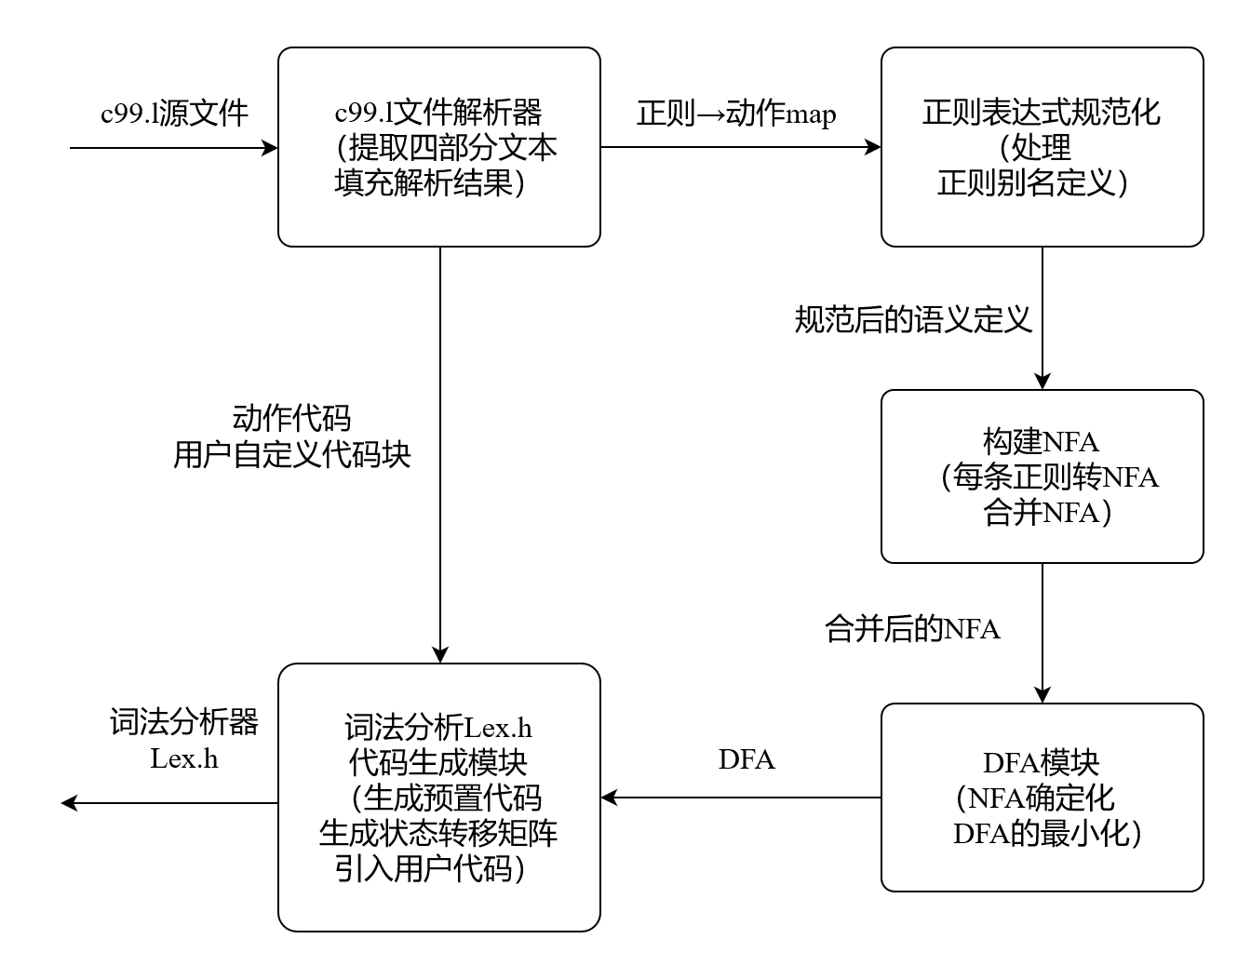
工作总体回顾
SeuLex分工：
09019204 曹邹颖：
NFA确定化、DFA模块、
整体架构设计和优化
09019231 许志豪：
正则表达式规范化、
RE到NFA的转换算法
09019104 陈逸彤：
c99.1文件解析、
词法分析代码生成模块

Slide 5
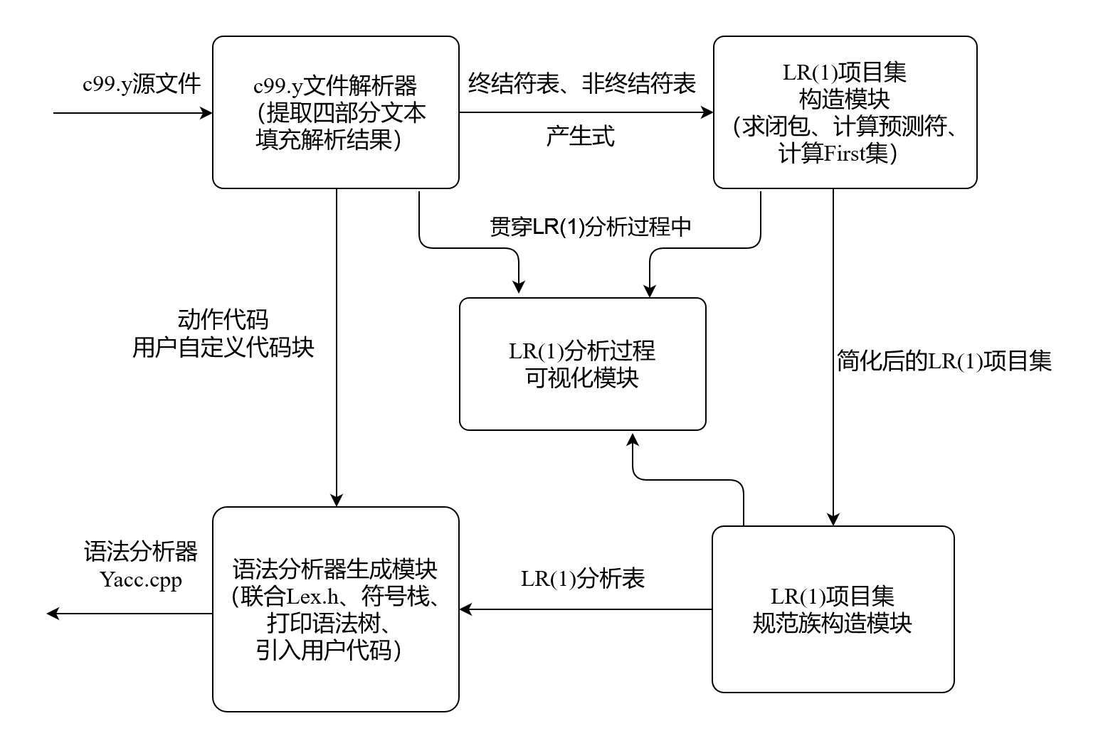
工作总体回顾
SeuYacc分工：
09019204 曹邹颖：
c99.y文件解析、语法树打印、
语法分析代码生成、整体测试
09019231 许志豪：
构造LR(1)项目集的算法、
项目集的简化算法
09019104 陈逸彤：
构造LR(1)项目集规范族、
打印LR(1)分析表

Slide 6
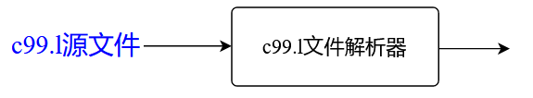
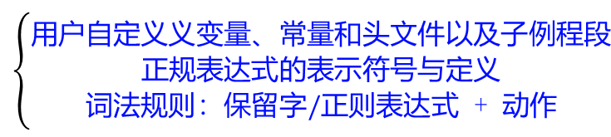
SeuLex 工作
编译对象
以c99.l文件为标准，不改变词法的前提下为便于后续文件解析，稍作修改；
实现C语言全集（在1999年推出的c99是C编程语言标准的过去版本）作为编译对象。
主要修改：
1. 辅助定义部分改为先以%{…%} 声明用户自定义变量、常量和头文件， 再声明正规表达式定义
2. 词法定义部分，重写了一些不够严谨的正则表达式（如将L({L}|{D})*重写为{L}({L}|{D})*）
3. 词法规则部分的动作代码修改，return后面一律返回字符串，如return(AUTO); → return “AUTO”;
4. 用户自定义子例程段中对于后续词法分析用不到的程序做删减
$$\left\{\begin{aligned}用户自定义\text{义变量、常量和头文件}以及子例程段 \\ \text{正规表达式的表示符号与定义} \\ 词法规则：\text{保留字}/\text{正则表达式} \text{+ }\text{动作}\end{aligned}\right.$$

Slide 7
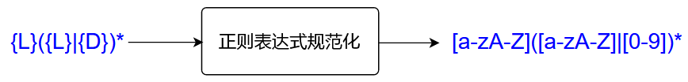
SeuLex 工作
整体功能
① c99.l输入文件的解析；
② 正则表达式的规范化；
③ 由保留字/正则表达式构造 NFA ，合并多个NFA；
④ 由 NFA 构造 DFA、DFA 最小化；
⑤ 词法分析器C++代码的生成
示例：

Slide 8
SeuLex 工作
主要特色
① 实现了最长匹配原则
② 支持正则表达式四大元符号：? + * |（0 或 1 次，1 次或以上，0 次或以上，或）
③ 运用C++的 regex 库以提供用于表示正则表达式和匹配结果的基本类型
④ 支持yytext 获取当前匹配字符串、输出TokenName
⑤ 支持正则别名定义
⑥ 支持正则表达式范围与范围补（ASCII 为全集）：[A-Za-z0-9_] 、[^"]
⑦ 可以使用范围型转义字符\d([0-9])和\s([ \t\r\n])
⑧ 代码具备一定的错误处理能力
⑨ 广泛使用接口与面向对象编程，代码各部分独立，从而易于调用
⑩ 一些增强功能：NFA确定化跳转表的可视化、美化最终生成的 C++代码

Slide 9
SeuYacc 工作
编译对象
以c99.y文件为标准，不改变语法的前提下为便于后续文件解析，稍作修改；
从而实现能够对C99版本C语言进行语法分析。
主要修改：
1. 说明部分补充以%{…%} 声明的头文件表、宏定义、数据类型定义、全局变量定义部分
2. 以“%start”标记的文法开始符号是translation_unit，
为了省去在语法规则部分检索文法开始符号的步骤，
我们与原版Yacc 的行为保持一致，如果定义段中没有“%start”的说明，
Yacc自动将语法规则部分中第一条语法规则左部的非终结符作为语法开始符
3. 补充C运算符优先级与左右结合关系

Slide 10
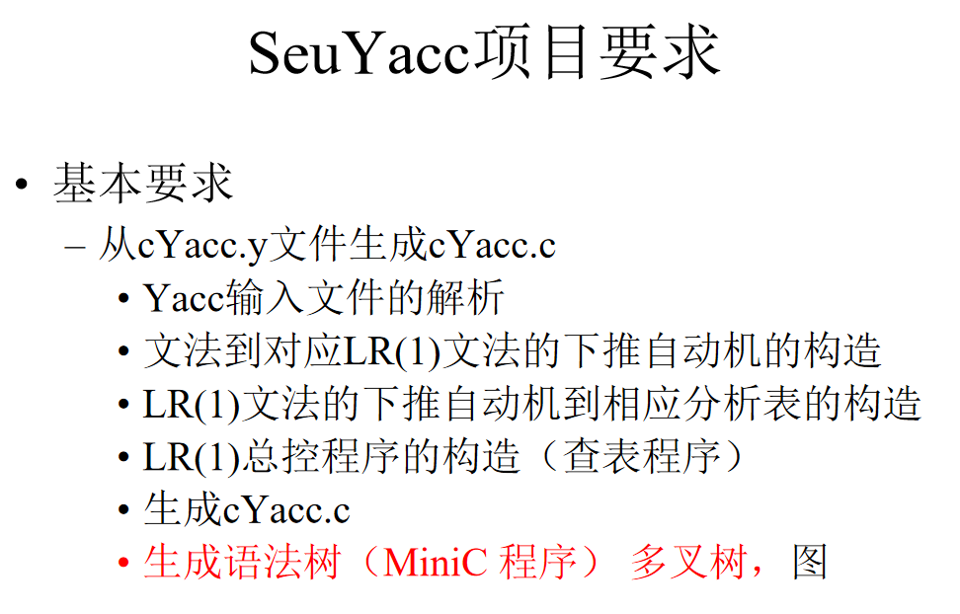
SeuYacc 工作
整体功能
① c99.y输入文件的解析；
② 灵活使用set，map，vector等数据结构，存储符号、产生式等；
③ 构造LR(1)项目集，包含LR1Item类设计，求闭包、计算预测符、计算First集；
④ 构造LR(1)项目集规范族、打印ACTION-GOTO分析表
⑤ 语法分析器C++代码的生成
√
Input : token stream
示例：
Stack
(id+id)*id……$
S
$
Parser driver
LR(1) Parsing Table
Output

Slide 11
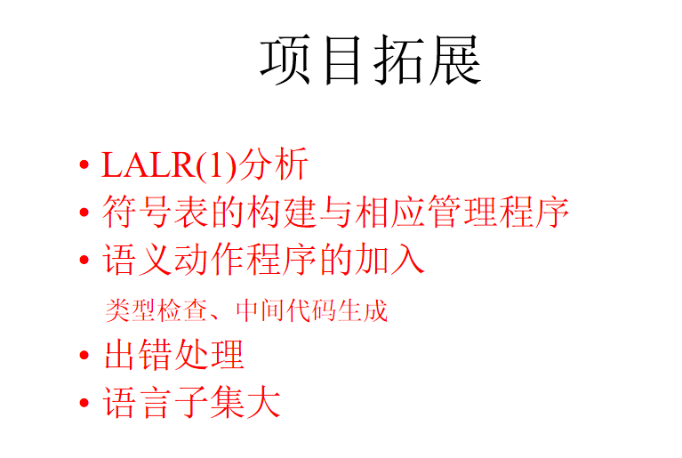
SeuYacc 工作
×
√
主要特色
√
√
① .y 文件头部声明支持%token 、%type、%left 、%right 、%union
② 动作代码部分可以使用$$ 、$1 、$2 、$3 等获取栈内元素
③ 在进行 LR(1)分析时，对符号（终结符、非终结符）、产生式、 LR(1)项目集等全部进行编号，
利用编号索引，节省空间，效率较高
④ 对LR(1)项目集进行了简化算法
⑤ 对构造ACTION-GOTO分析表时，会处理可能出现的归约-归约冲突与移进-归约冲突，
以保证语法分析不被打断
⑥ 提供了所有产生式可视化、终结符表与非终结符的打印功能，ACTION-GOTO分析表可视化、
语法树可视化功能
⑦ 生成 LR1 语法分析表时，求取 GOTO 时采用了空间换时间的缓存技术，避免重复求取GOTO(I,X)
⑧ 代码具备一定的错误处理能力
⑨ 广泛使用接口与面向对象编程，代码各部分独立，从而易于调用
⑩ 提供了简易的符号表功能，用户可以在动作代码内新增或更新指定类型的符号元素，
这为中间代码生成打下基础
√

Slide 12
PART 02
SeuLex 工作

Slide 13
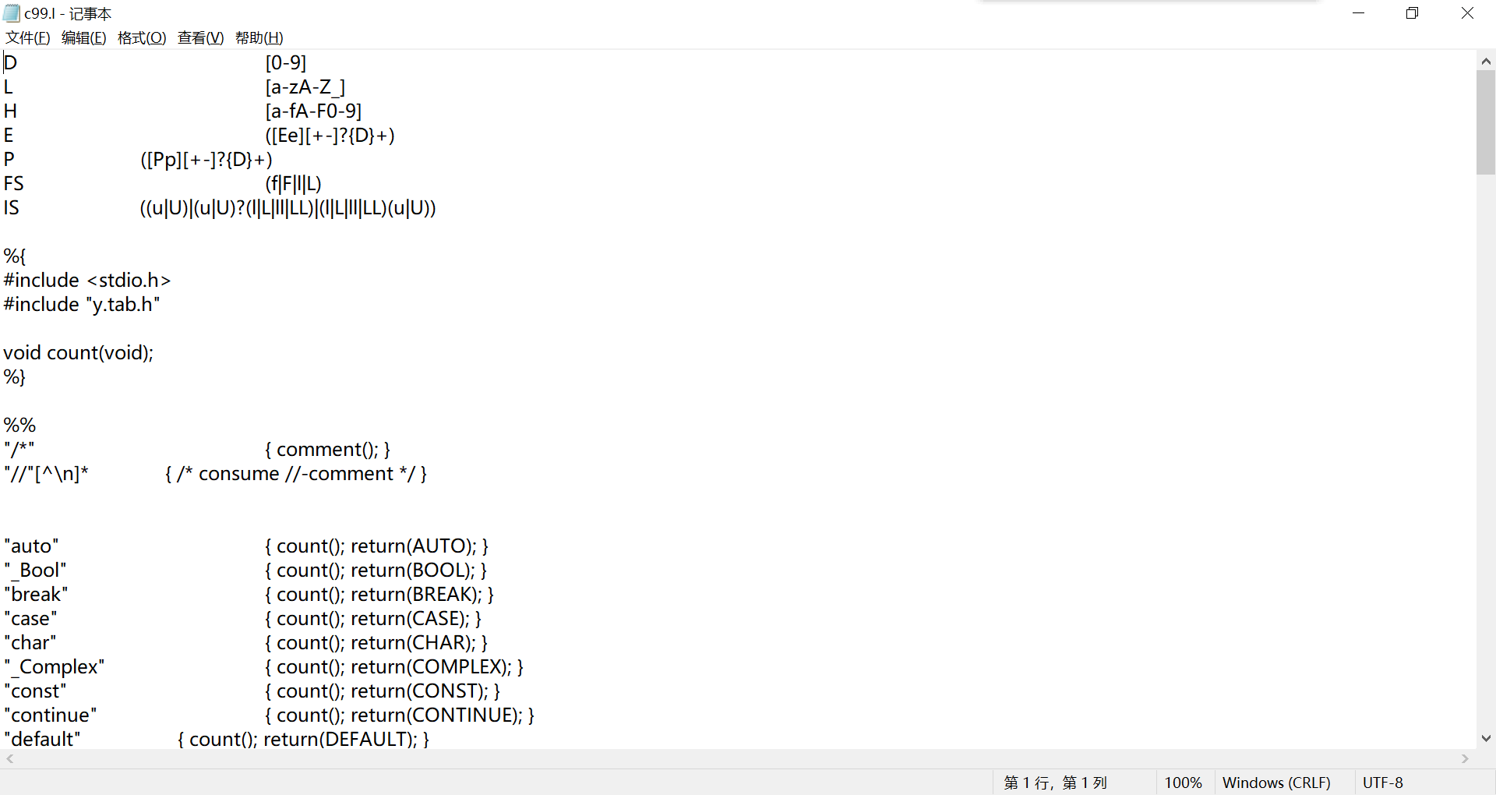
1. c99.l文件解析模块：实验内容
读取c99.l文件并解析

Slide 14
1. c99.l文件解析模块：实验中主要数据结构定义
string ID; // 表示符号ID
string RE; // 正则表达式RE
Pair* newRule(string first, string second); // 正规表达式的表示符号与定义

Slide 15
1. c99.l文件解析模块：实验中的主要思路和算法描述
Lex文件解析器需要解析的c99.l文件主要分为四个部分：
① 用户自定义变量、常量和头文件（以%{开头，以%}结尾）
② 正规表达式定义（在第一个%%之前）
③ 保留字、正则表达式与相应的动作（起始于第一个%%，终止于第二个%%）
④ 用户自定义子例程段（第二个%%之后）

Slide 16
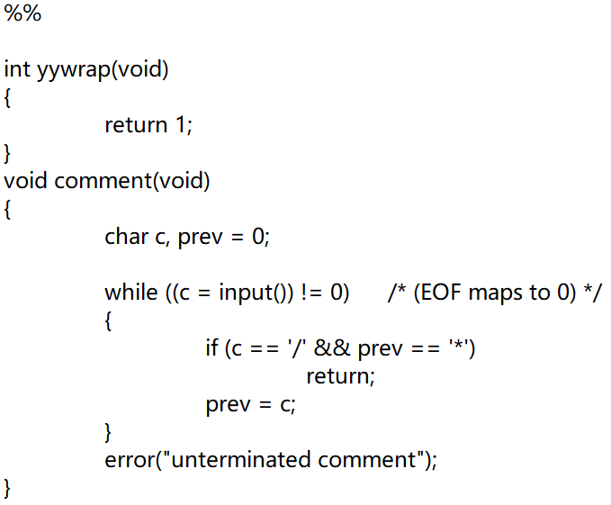
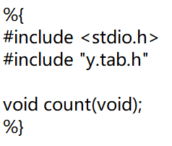
1. c99.l文件解析模块：实验中的主要思路和算法描述
c99.l文件的①和④两个部分直接读入并存入Lex.h即可：
① 用户自定义变量、常量和头文件（以%{开头，以%}结尾）
④ 用户自定义子例程段（第二个%%之后）

Slide 17
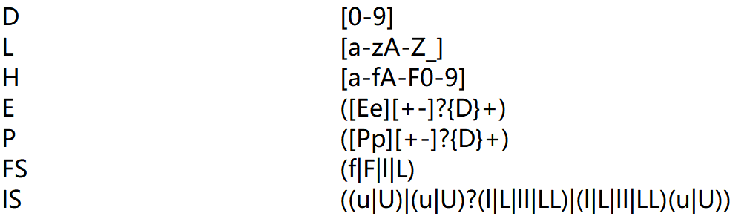
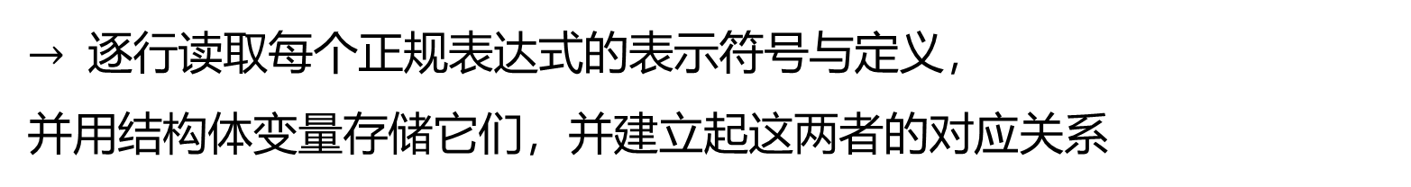
1. c99.l文件解析模块：实验中的主要思路和算法描述
c99.l文件的第二部分：
② 正规表达式定义（在第一个%%之前）
$→$ 逐行读取每个正规表达式的表示符号与定义， 并用结构体变量存储它们，并建立起这两者的对应关系

Slide 18
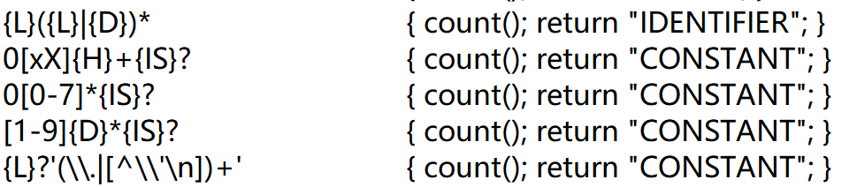
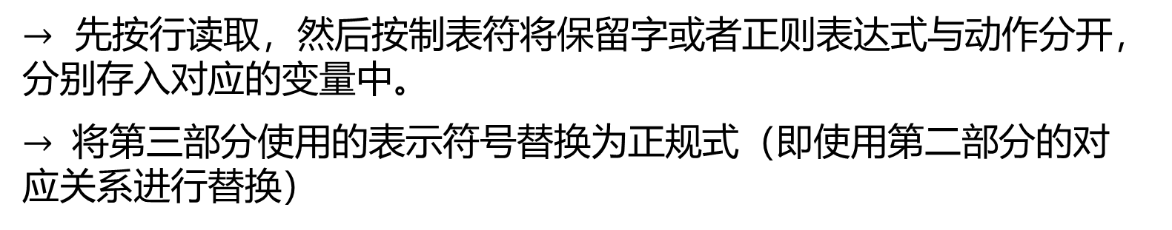
1. c99.l文件解析模块：实验中的主要思路和算法描述
c99.l文件的第三部分：
③ 保留字、正则表达式与相应的动作（起始于第一个%%，终止于第二个%%，每行的词法规则构成是保留字或者正则表达式 + 动作，中间用若干数量不一的制表符分隔开）
$→$先按行读取，然后按制表符将保留字或者正则表达式与动作分开，分别存入对应的变量中。
$→$ 将第三部分使用的表示符号替换为正规式（即使用第二部分的对应关系进行替换）

Slide 19
2. 正则表达式规范化
实验内容
识别正规表达式，将正规表达式的表示符号替换为正规式
譬如{L}({L}|{D})* { count(); return(check_type()); }
使用函数：StandardRE()
实验中的主要数据结构
结构体Edge
String symbol（边上符号）
Edge*、Node*
结构体Node
int id（节点编号）
Edge*、Node*
String action（记录词法规则）
set<int> NFANodeSet用于DFA节点,
一个DFA状态对应于NFA状态子集,存的是NFA状态标号

Slide 20
实验中的主要思路和算法描述
StandardRE()函数参数
string str，即传入读取的需要判断是否为RE的一段字符串
主要思路
找出“{}”，即成对出现的花括号
未遇到“{”，那么函数就可以直接返回输入的语句参数
“{”有对应“}”
从“{”的位置出发，开始往后遍历，如果找到了下一个“}”，就跳出遍历，而如果没找到下一个“}”，那么就直到遍历完整个语句，再跳出遍历
“{”无对应“}”
直接返回传入函数的str，因为若“{}”不成对出现，说明非RE的表示符号，而是单括号本身
拼接，左括号{之前部分+RE的表示符号部分+右括号}之后的部分

Slide 21
3. NFA模块
实验内容
对已有的Edge进行操作，构建NFA
涉及函数：makeNFA()、processEdge()、ProcessClosure()、ProcessOr()、ProcessSplit()、ProcessOrZero()、ProcessPositiveClosure()
实验中的主要数据结构
结构体Edge
String symbol（边上符号）
Edge*、Node*
结构体Node
int id（节点编号）
Edge*、Node*
String action（记录词法规则）
set<int> NFANodeSet用于DFA节点, 一个DFA状态对应于NFA状态子集,存的是NFA状态标号

Slide 22
实验中的主要思路和算法描述
processEdge()函数参数
Node* node、Edge* line
主要思路（上半部分）
line长度<=1时
不进行边处理，因为边上的字符为空字符或单字符， 不存在复合字符的情况
line长度>1时
line第一个字符为“[”时，
同时“[]”成对出现，同时line中仅有“[]”
创建line长度个新边，与line平行，获取line中每个字符作为新边的symbol
同时“[]”后有剩余字符或者“[”单挂
“[]”后面有剩余字符，首先提取原有的“[]”内的字符，作为processingPart以及提取连接符后面的部分作为theRest，连接符则有“*”“+”“?”“|”四种。
“[”单挂或者没有连接符，则单纯拆分“[”或者“[]”与后半部分
line第一个字符为“(”时，思路与“[”一致
line第一个字符为“\””时，
同时“\””成对出现（出现了关键字）
关键字逐个拆分，逐个加新边

Slide 23
实验中的主要思路和算法描述
主要思路（下半部分）
line长度>1时
line第一个字符为“\\”时（遇到了转义符）
c99.l中可能遇到转 义符的情况如下，“\\”“\””“\’”“\t”“\v”“\n”“\f”“\0”“\?”“\r”“\a” “\b”,由于转义符之后总是有别的字符跟随，所以就将转义符部分提取出来作为 processingPart（比如遇到“\t”,就将“\t”作为processingPart），而转义符后面的部分 用作theRest，然后仍然依照处理“[”后有连接符或者单边“[”的处理方式，处理 processingPart与theRest。
不属于以上任何一种情况时
将第一个字符单 独取出来作为processingPart，剩下部分作为theRest。然后依照处理“[”后有连接符或 者单边“[”的处理方式，处理processingPart与theRest。本质上相当于将字符串拆分并 且逐个加边或者作其他处理。

Slide 24
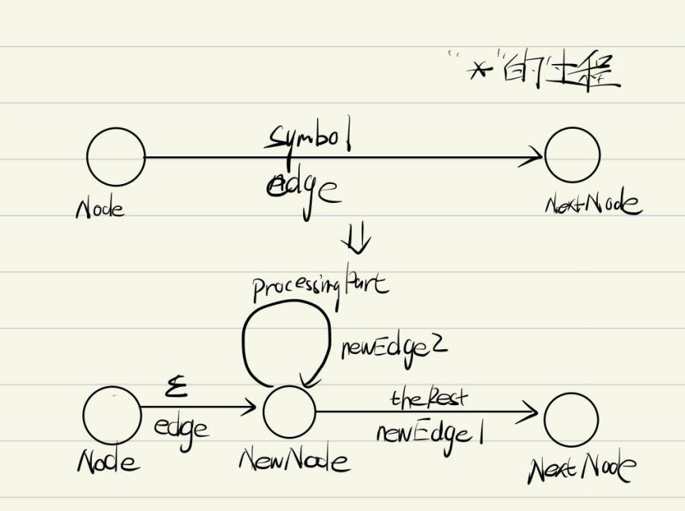
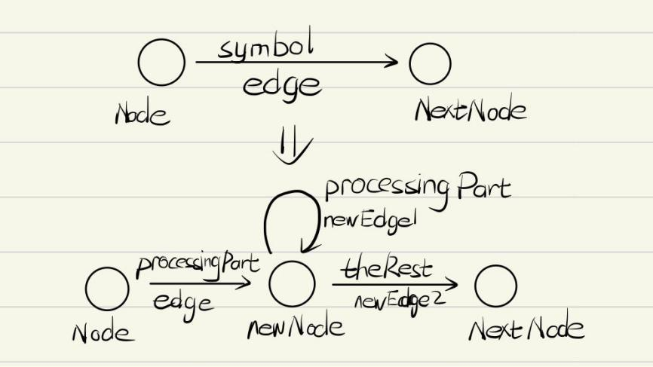
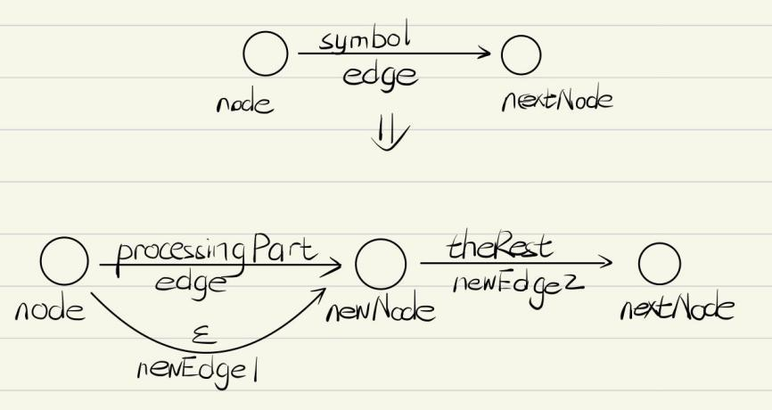
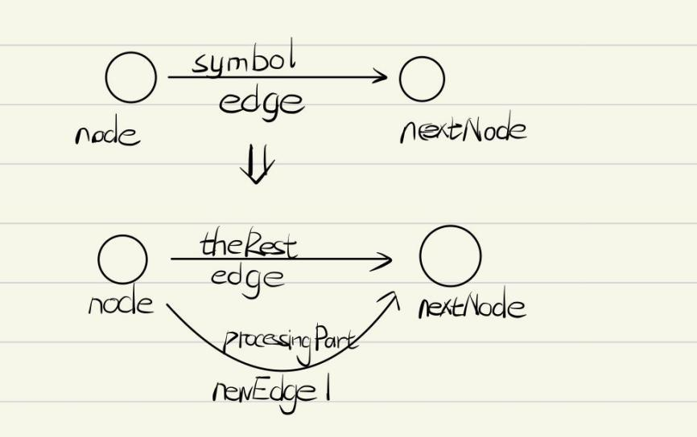
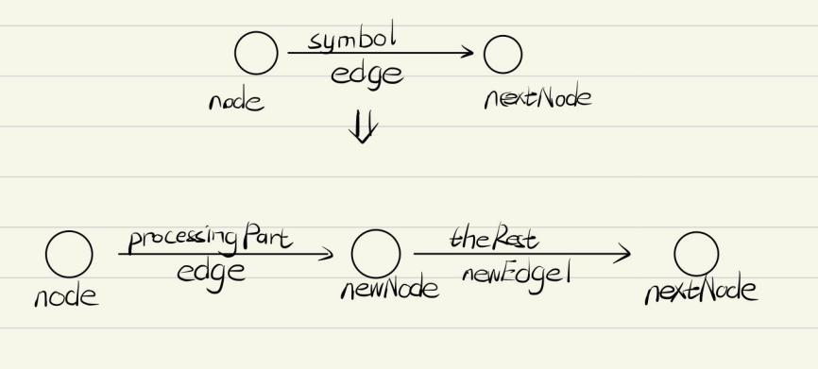
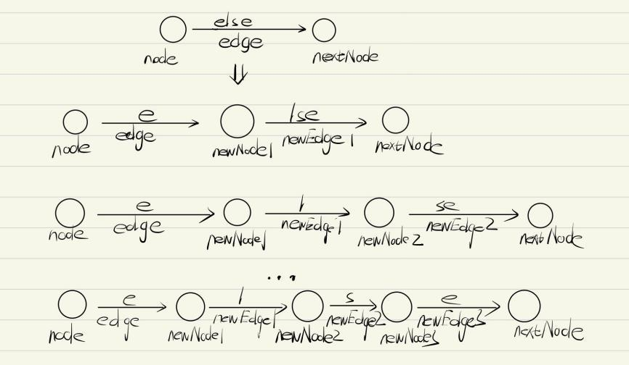
遇到“*”
遇到“+”
遇到“?”
遇到“|”
遇到单个“[”
遇到了“\””

Slide 25
SeuLex 工作
4. DFA模块
实验内容：
确定有限状态自动机类构造时，接收一个 NFA ，进行确定化和最小化的工作。
实验中主要数据结构定义：
struct Node
{
int id = 0; // 节点编号
Edge* edge = NULL;
Node* next = NULL;
string action = ""; // 词法规则
set<int> NFANodeSet;
};
用于DFA节点, 一个DFA状态对应于NFA状态子集，存的是NFA节点编号
Node* DFA = NULL; // DFA开始节点
map<string, set<int>>Symbols; // 用于NFA确定化跳转表构建

Slide 26
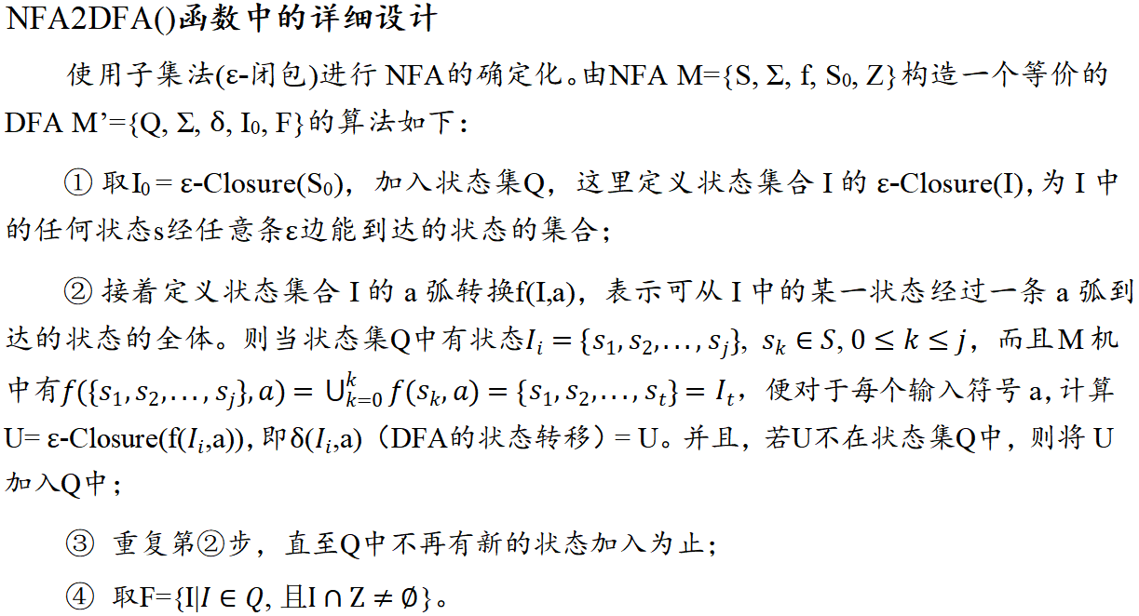
SeuLex 工作
4. DFA模块
实验中的主要思路和算法描述
① NFA2DFA()函数：实现NFA确定化
void findClosure(set<int>& NFANodeSet) 函数：实现找闭包
set<int>firstGroup;
void makeDFATable(Node* DFAnode)函数：实现NFA确定化跳转

Slide 27
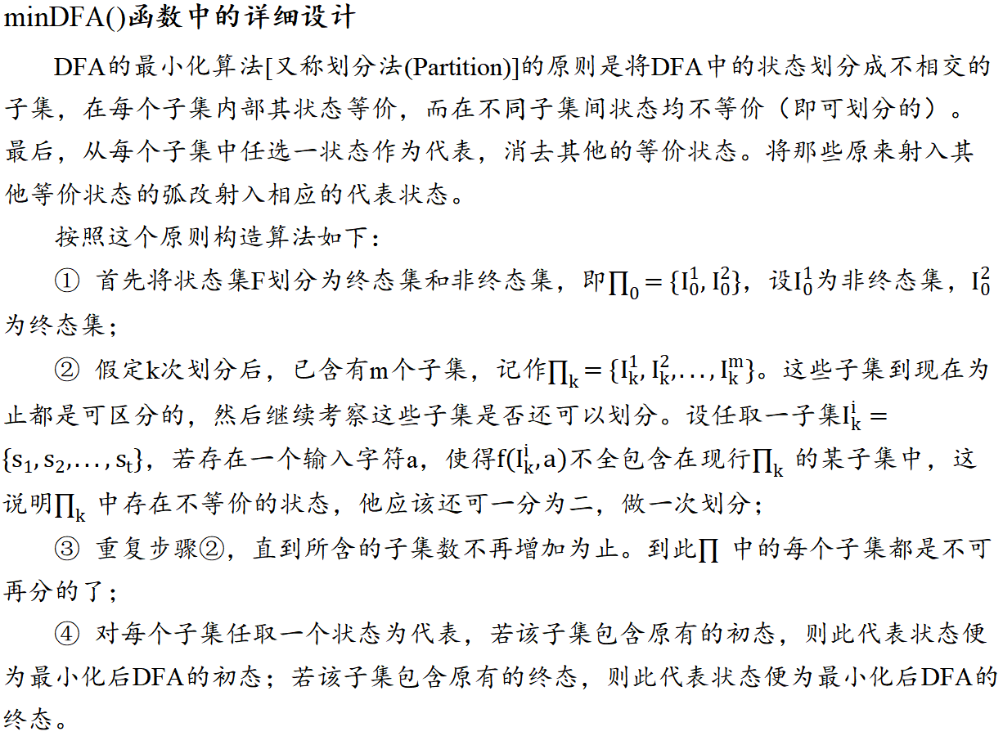
SeuLex 工作
4. DFA模块
实验中的主要思路和算法描述
② minDFA()函数：实现DFA最小化

Slide 28
SeuLex 工作
4. DFA模块
实验中遇到的问题及解决方案
① 子集构造法的每个 DFA 状态都对应于若干个 NFA 状态，那么在
一个 DFA 接收态中，有没有可能包括多种动作代码不同的 NFA 接收态? 我们发现，答案是肯定的。
这种动作代码的冲突问题需要借助动作的优先级，即借助Lex的正则-动作部分“先定义的优先高”的规则进行解决。
② 在DFA最小化时，对于终态，不能把它们放在同一个划分，而要在一开始就全部构建独立的划分（即一个新状态不能包含多个终态），这是因为终态上绑定着“动作代码”属性，因此它们之间不是真正等价的。

Slide 29
5. 词法分析代码生成模块
实验内容
生成词法分析程序的 C 代码
实验中的主要思路和算法描述
① 直接复制c99.l文件文件解析后得到的第一部分，即：
用户自定义变量、常量和头文件
② C/C++程序必须包含的一些预申明，如： using namespace std;
③ 词法分析函数定义string analysis(char *yytext, int n)
④ 状态标识符state初始化，状态数N

Slide 30
5. 词法分析代码生成模块
实验中的主要思路和算法描述
⑤ 生成接收状态到动作代码的 switch case 的映射表
注意：若到了最后一个状态就跳出循环，若发什么错误就返回ERROR，还要特别处理所有的转义运算符。
yylex在匹配词法单元时，要遵循最长匹配原则。 因此， 每当到了接收状态，则暂时记录下来， 然后继续进行状态转移，尝试接触下一个接收状态， 进行
更长的匹配。 这样， 记录的永远是当前看到的最长的接收状态；同长度情况下永远是最早出现接收状态（后出现规定不覆盖），符合 Lex 的优先级要求。
直到无法进行更长的匹配， 则把失败的多余匹配全部回退，然后采取最近记录的接收状态进行接收， 填充 yytext。

Slide 31
5. 词法分析代码生成模块
实验中的主要思路和算法描述
⑥ 直接复制c99.l文件文件解析后得到的第四部分，即：用户自定义子例程段

Slide 32
PART 03
SeuYacc 工作

Slide 33
1. c99.y文件解析模块
SeuYacc 工作
实验中主要数据结构定义
set<int> leftTable; // 左结合表
set<int> rightTable; // 右结合表
map<string, int> nonterminalTable; // 非终结符表 符号映射至数字编号
map<string, int> terminatorTable; // 终结符表 符号映射至数字编号
map<int, int> terminSet; // 终结符<数字编号,在分析表中的列号>
map<int, int> nonterminSet; // 非终结符<数字编号,在分析表中的列号>
map<int, int> PriorityTable; // 优先级表，前一项编码后一项优先级
map<int, string> tokenTypeTable; // 存储语义值类型的表
struct Producer//产生式数据结构
{
int left; // 语法规则的左部符号编号
vector<int> right; // 右部候选式中符号编号排列
};
vector<Producer> producerVector; // 存储所有的产生式
vector<int> producerPriorVector; // 存储所有的产生式优先级
vector<string> producerActionVector; // 存储所有产生式的动作
map<int, vector<int>> producerMap; // 以产生式的左部为关键字，以对应产生式的编号为内容

Slide 34
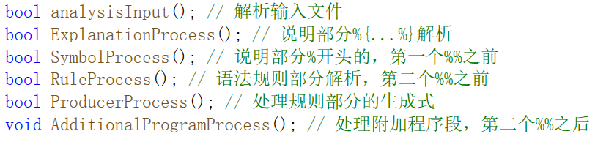
1. c99.y文件解析模块
SeuYacc 工作
实验中的主要思路和算法描述
①说明部分
%{ 头文件表、宏定义、数据类型定义、全局变量定义
%}
②语法开始符号定义、语义值类型定义、终结符号定义、运算符优先级及结合性定义
%%
③语法规则部分
%%
④用户子程序部分 (包含主程序、错误信息报告程序、词法分析程序、其它程序段)
对于第①和第④部分，处理方式简单：直接读入并存入Yacc.cpp即可

Slide 35
1. c99.y文件解析模块
SeuYacc 工作
实验中的主要思路和算法描述
对于第②部分，处理方式：
先读到第一个空格判断此定义是有关哪一内容，即%token 、%type、%left 、%right 、%union；
再逐行读取剩下整行内容，
查找是否存在用“<>”标记的语义值类型声明
之后逐空格截取字符读取每个终结符/非终结符的定义，
给其编号并用map存储符号与编号一一对应
注：遵循同一行的运算符具有相同的优先级，越后声明的运算符优先级越高
对于第③部分，处理方式：
因为每行的语法规则构成是产生式 + 动作，
每一个语法规则的左部后面会有若干数量不一的候选式，由“|”分隔开，
用Producer结构体存储，先读取规则左部，
然后逐字符读取右部的候选式，将对应字符串序号存入产生式右部，
每一个候选式识别完毕后，会检测是否存在语义动作（以{}标记）

Slide 36
SeuYacc 工作
1. c99.y文件解析模块
实验中的主要思路和算法描述
最后对于所有解析出来的产生式再做一次整合，
填充入名为producerMap的map<int, vector<int>>结构中，
以产生式的左部符号编号为key，收集对应候选式的所有编号装入vector中， 供下层使用
实验中遇到的问题及解决方案
原c99.y 说明部分没有左右结合关系声明，所以我们经网上查阅，整理了C运算符优先级与左右结合关系表，添加到其中，以便解决结合性和优先级冲突。

Slide 37
2. 构造LR(1)项目集的详细设计
实验内容
构建一个LR1的ItemSet
涉及函数：closure()、findPredictiveSym()、getFirstSet()、minimizeItemset()函数
实验中的主要数据结构
结构体Producer
int left
vector<int> right
类LR1Item
int producerID
int currentPos
set<int> predictiveSymbol

Slide 38
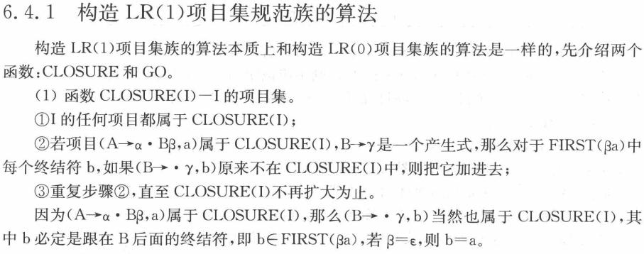
实验中的主要思路和算法描述

Slide 39
实验中的主要思路和算法描述
closure()函数参数
multiset<LR1Item>& itemSet
closure()主要思路
将itemSet转为一个LR1Item类型的queue q
对于q中每一项目
计算当前项目的预测符
针对项目还未进栈的句柄部分，逐个进行判断是否还有终结符以及产生式，如果有这样的一个产生式，为其添加圆点形成项目，判断该项目在不在项目集中，如果不在则加入项目集，并且为其计算并添加搜索符
将上一步产生的新项目添加到q的尾部

Slide 40
实验中的主要思路和算法描述
findPredictSym()函数参数
const LR1Item& item
set<int>& predictiveSymbol
findPredictSym()主要思路
首先该函数的作用是A→a·Bb，B为currentSym，b为nextSymbol，计算产生式左边为B的推出式的预测符
如果当前“·”已经到了项目的尾部，即句柄完全进栈，那么predictiveSymbol就是item的自己的predictiveSymbol，无需做更多的变化
如果“·”未到项目的尾部
同时是例如“L→·i”这种情景，对于这种情况可以通过将·后的nextSymbol与终结符表中的所有符号一一比 对，只要发现这个nextSymbol是终结符，就将其加入搜索符
同时是“A→a·Bb”这样的情形，这时需要计算b和已有搜索符α组成的bα的first集

Slide 41
实验中的主要思路和算法描述
getFirstSet()函数参数
int producerID
set<int>& firstSet
getFirstSet()主要思路
该函数的作用是完成了对于传入的符号的first集的计算
首先，if判断，若利用发现产生式右侧为ε，那么直接结束函数，并返回false（函数的返回值为bool类型）
else根据first的定义，
if该符号的右部为一个终结符，则直接将该终结 符加入到first集（即firstSet）中
else取出所有的该非终结符的右侧表达式，譬如α=X₁X₂...X_{n}，需要各自取出，然后对每个X继续getFirstSet()
进入while循环，在while循环中继续处理（相当于继续处理右侧表达式）
if处理的符号为非终结符继续获得当前的符号的右侧符号，同样的继续上述的步骤， 即譬如α=X₁X₂...X_{n}，则需要各自取出，然后对每个X继续getFirstSet()
else处理的字符串为终结符，则在插入该终结符进入first集（即firstSet）中
只要有空串以及没有处理到右侧表达式结束，继续循环

Slide 42
实验中的主要思路和算法描述
minimizeItemset()函数参数
multiset<LR1Item> s1
minimizeItemset()主要思路
该函数的作用是对一个LR1项目集的简化，一个项目，不同的预测符同时出现在项目集中，要对于这样的情况进行简化。
首先，函数首先定义miniset并且清空
定义双层循环，外层循环s1，内层循环miniset
内外层循环子进行比较，只要内层循环中找到与外层循环类似的项目（即项目相同，预测夫不同），合并二者
if内层循环中没有找到类似的，在外层循环中将外层循环子对应的项目包括预测符插入到miniset中
else，在内层循环中相似处的对应miniset位置处，加入合并的项目与预测符，替代原有的项目与预测符
返回miniset

Slide 43

实验中的主要思路和算法描述
printItemSet()函数参数
multiset<LR1Item>& $I_{0}$
printItemSet()主要思路
首先输出“输出项目集”字样，通过遍历$I_{0}$，在遍历的每一次循环中：首先输出当前循环子的项目号，接着输出对应的产生式的左侧，
进入针对产生式右部的循环，循环条件为循环子超过右部的字符数量时，在循环中， 如果发现循环子的大小等于当前外部的循环子的getCurrentPosition大小， 则输出·符号，因为getCurrentPosition函数就记录一个项目集中每一个项目的·的位置 结束内部的循环
if 发现getCurrentPosition值为-1，那么说明项目规约完毕，输出无待规约符号
else，仍然有待规约的符号， 输出待规约符号，并在后面跟随输出当前·处理到的位置处的符号。
再进行一次遍历，遍历当前项目的预测符集合，将预测符集合输出到到项目的尾部。函数在输出过程使用“ ”、“\n”来控制输出精度

Slide 44
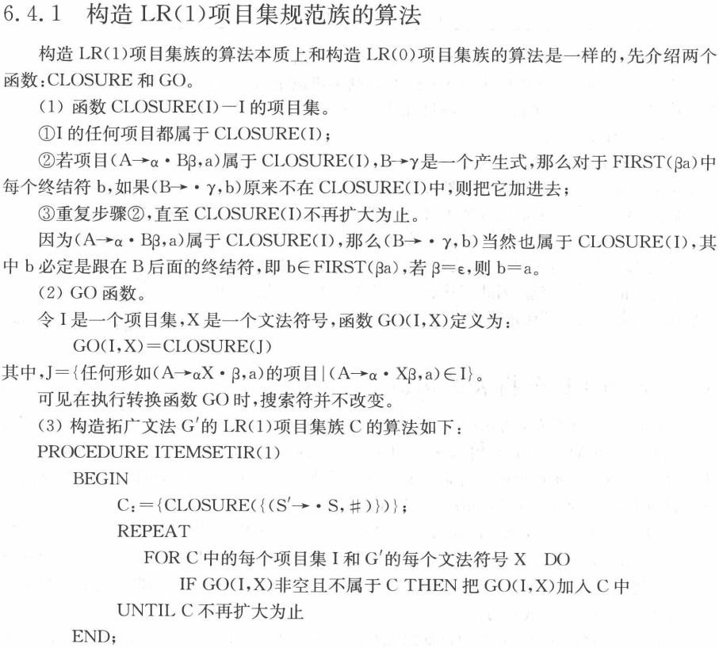
3. 构造LR(1)项目集规范族、分析表：实验内容
构建了LR(1)自动机
生成了语法分析表

Slide 45
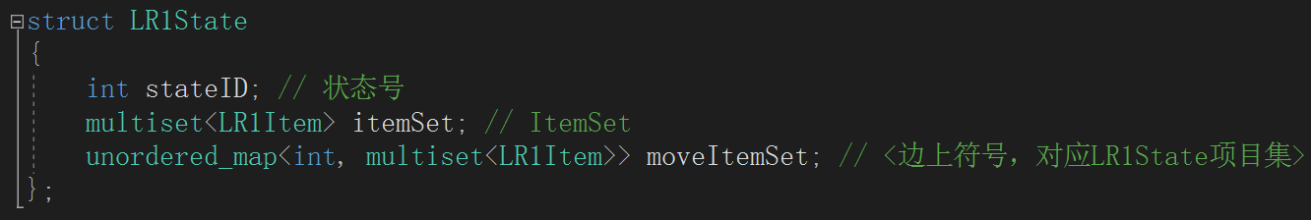
3. 构造LR(1)项目集规范族、分析表：实验中重要的数据结构和函数
结构体LR1State：表示LR(1)项目集，即自动机中的一个状态
包含：
① 一个用于标识该状态的状态编号stateID（整数类型，从0开始）
② 一个包含该状态下所有项目的集合itemSet（LR1Item类型的multiset）
③ 一张标明当前状态通过特定符号可以到达什么状态的表格moveItemSet（unordered_map类型）

Slide 46
3. 构造LR(1)项目集规范族、分析表：实验中重要的数据结构和函数
LR(1)分析表、项目集转换动作表actionTable
项目集队列Q，存储了当前待处理的项目（它是LR1Item类型的队列）
函数closure(multiset<LR1Item>& itemSet)，求当前项目集的闭包，
其算法与先前“构造LR(1)项目集规范族的算法”的第一部分一致

Slide 47
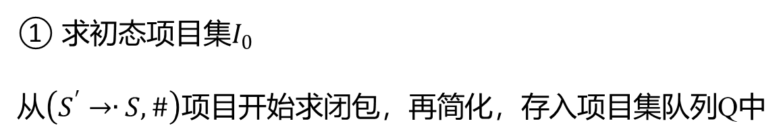
3. 构造LR(1)项目集规范族、分析表：实验中的主要思路和算法描述
① 求初态项目集$I_{0}$
从$\left(S^{′}→∙S,\#\right)$项目开始求闭包，再简化，存入项目集队列Q中
② 判断Q是否为空，为空则结束，不为空则转③
③ 弹出队列Q顶的一个项目集itemset
提前定义好actionTable的一行f，长度为终结符和非终结符个数之和

Slide 48
3. 构造LR(1)项目集规范族、分析表：实验中的主要思路和算法描述
④ 对于当前项目集中的各项目求后继项目集，同时填写分析表actionTable，最后再转②。
注意：
（1）对于新产生的项目集需要求闭包并最小化后再放入；
（2）对于每个“新”状态，要判断是否与之前的某个状态相同，如果确实是新状态，要放入Q中。

Slide 49
3. 构造LR(1)项目集规范族、分析表：实验中遇到的问题
在“对于每个‘新’状态，要判断是否与之前的某个状态相同” 这一步中，我们选择了比较暴力的依次比较两项目集的项目个数、每个项目的产生式与预测符是否相等的算法。
由于我们对项目集的定义中有确保其中的每个项目是按自定义好的从小到大的顺序存储的，所以该比较算法看起来效率应该还不错。然而，该算法归根结底还是做很多比较，而对于计算机而言，比较运算的速度是要比算术运算慢的，一旦运算量很大，缺陷就会非常明显。
对于这个问题，我们有考虑过使用拓扑将每个项目集映射成一个数字，然后比较两个数字即可。然而，我们的算法水平还不足以完成这个拓扑映射算法的设计，特别是要保证映射后不会产生重合这一点。

Slide 50
SeuYacc 工作
4. 语法分析代码生成模块
实验内容：
负责从LR(1)分析表生成语法分析器Yacc的C++代码
实验中主要数据结构定义：
一个存储符号语义值的符号栈、一个存储状态转移路径的状态栈、
一个存储ACTION- GOTO表的结构actionTable。
由于符号栈与状态栈操作在语法分析过程中一致，我们使用了Sym结构体：
struct Sym
{
int symbol;
int state;
};
定义stack<Sym> symStack;来模拟符号栈与状态栈

Slide 51
SeuYacc 工作
4. 语法分析代码生成模块
实验中的主要思路和算法描述
Lex词法分析器代码得到流式的yytext及其对应的TokenName，
借助语法分析表就可以完成基本的语法分析工作
每次查ACTION- GOTO表时，里面记录动作为“移进”时，新建一个将栈结点（Sym）
存储状态与语义信息，然后压入symStack； 当记录动作为“归约”时，表内存储用于
归约的相应表达式编号，执行有关动作代码，symStack弹出等同于表达式中归约符号
个数的状态（创建了一个名为producerN的一维数组来维护每个表达式的归约符号个数），
并立刻递归地解析归约而成的非终结符号以便执行GOTO动作；
当进行到ACCEPT时，语法分析成功，然后退出程序；
当进行到ERROR时，报错处理。

Slide 52
PART 04
项目展示

Slide 53
Lex＋Yacc配套测试模块
Yacc 与 Lex 联合使用
Lex作为头文件，Yacc利用C语言的extern关键字，从中引入Lex的词法分析函数
string analysis(char*,int)，从而反复读入文件流中字符串yytext并调用 analysis()函数来分析，得到流式的yytext及其对应的TokenName，再借助Yacc就可以完成基本的语法分析工作。
生成exe文件
通过VisualStudio在Debug模式下运行一遍上述整合的项目文件，
从而在项目文件夹下的Debug文件夹中便会自动生成对应的exe文件。

Slide 54
THANKS
感谢大家聆听
2022.05.22
09019204 曹邹颖
汇报小组
09019231 许志豪
09019104 陈逸彤

